Slide 1
新入社員研修
～素晴らしい社会人人生を送るために～
株式会社 豊橋設計 様
アイエス社労士事務所
所長 伊藤 悟

Slide 2
１ 自己紹介
☆特定社会保険労務士 （略称 社労士）
キャリアコンサルタント
①運営 ・・・ 国家資格者、独立開業事務所
②仕事の内容・・・ 働く人の職場の労務管理
国民の皆様の年金手続き等
③普段の仕事・・・ 関与先企業を回っての労務管理
キャリア相談やキャリア教育
関与先企業数約６０社 （１日平均約３社程度訪問）
約５０法令ほどの労働社会保険諸法令に基づき管理
人事アドバイザー（採用面接、人材育成支援 等）
個別労働紛争の防止や円満解決

Slide 3
２ 現在のフィールド
☆私の職範囲
◎アイエス社労士事務所 所長
◎アイエスキャリア相談所 所長
◎ＮＰＯ法人 愛－太陽ネット 理事長
◎Ｉｓｔ快誠塾 塾長
◎公益財団法人介護労働安定センターコンサルタント
◎愛知県農業共済組合連合会コンプライアンス委員
◎豊橋商工会議所雇用・労務専門相談員
◎ＬＥＣ東京リーガルマインド客員講師

Slide 4
３ 社会に出たとき
☆社会に出ると、大半の人は下の構図の関係に入る
・指揮命令従順義務 ・賃金支払い義務
・秩序維持・誠実勤務義務 ・安全衛生配慮義務
☆人材育成 サポート ☆安全管理
☆各種相談 ☆労務管理
労働者
会社・団体
社労士
キャリアコンサルタント

Slide 5
４ 組織とは
☆組織は、理念や目的、目標を持っている
☆組織は、全体が秩序正しく、
バランスが取れているときに
最も安定する
そして成長する
☆組織である一員の意識を持つ
社長
工場長
部長
課長
係長
一般社員

Slide 6
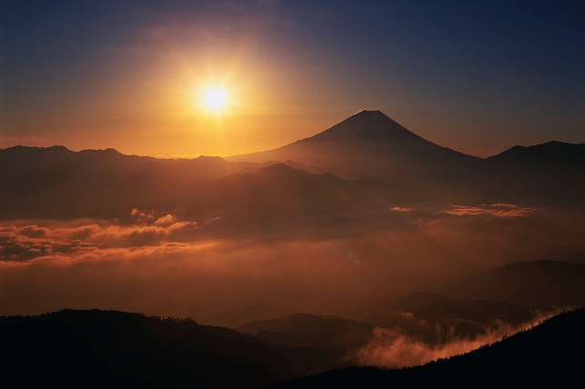
５ 学生から社会人への意識転換
☆働くことは単にお金を稼ぐだけではありません
みなさんの心を磨き、人生の成功力を高めます
・貧しい国の子どもたちは働いて
家族全員を養っています
◎０歳～２０歳くらいまで ・・・社会に出るまでの期間（庇護）される
◎２０歳くらい～６０歳くらいまで・・・社会に出て（貢献）する期間
してもらう側から してあげる側へ
価値観を１８０度転換して働きましょう！

Slide 7
６ 組織人として重要なこと
☆組織人はつねに二つの側面を磨く意識を持つこと
①事務力 知識や技術を身につけ、高める
②人間力 素直さ、協調性、謙虚さ、明るさ etc
そして、 3種の神器を有すること 知 ・ 仁 ・ 勇
☆失敗を避け続けるのが最大の失敗に帰着する
☆何も行動しない（学問も仕事もしない）のが、人生に最大の不充実さをもたらす

Slide 8
7 仕事と作業
☆お茶の出し方ひとつでその組織のあり方その人のレベルが
お客様にわかってしまう
「仕事」は成果を生み出す行為
「作業」は仕事を成し遂げるための過程であり手段
作業の向こうに仕事があり、優れた作業によって仕事が成し
遂げられ、成果が生まれる
＜事例紹介＞
航空会社の経営者である ヤン・カールソンの名著より

Slide 9

８ 職場では５Ｓの活動を
①整理 ・・・・ いらないものを捨てること
②整頓 ・・・ 決められた物を決められた場所に置き
いつでも取り出せる状態にしておくこと
③清掃 ・・・ 常に掃除をして環境を清潔にすること
④清潔 ・・・ 前の３Ｓを維持すること
⑤躾 ・・・ 決められたルールや手順を正しく守る
習慣をつけること

Slide 10
９ ビジネスマナー
☆外見 ・・・ 服装 身だしなみ 靴
☆態度 ・・・ スマイル0円 口角 さわやかさ
お辞儀
御礼のとき 書類やものの受け取るとき
☆話し方 ・・・ 言葉遣いは 丁寧に 敬語で
「はい、わかりました。」
「承知いたしました。」
「～で、よろしいでしょうか。」
「ありがとうございます。」
「申しわけございません。」

Slide 11

１０ 挨拶が決め手
☆挨拶 ＝ 心を開いて 相手にせまる
あいさつはコミュニケーションの基本です
＜ポイント＞
●大きな声で
●元気よく
●自分から
●心を込めて（温かさを含めて）
●相手の目を見て（アイコンタクト）

Slide 12
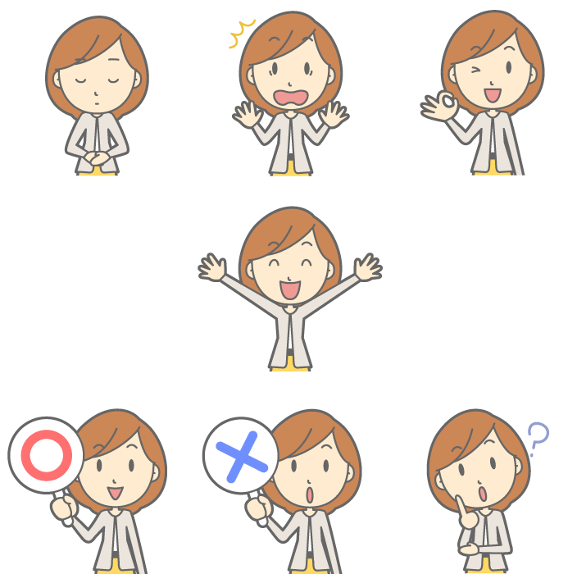
１１ 敬語・言葉遣い
①尊敬語 （例）組合長はこれから出かけるとのことです
お客様ががこれから来るそうです
②謙譲語 （例）私が今からそれを調べます
私がその件は伝えます
③丁寧語 （例）席で待ってください
電話借りていいですか？
あの～、なにか探してますか？
それは、できません
できれば、電話番号を聞きたいのですが

Slide 13

１２ 仕事の基本はＰＤＣＡ
☆組織は、どのように動いているのだろうか？
①Ｐｌａｎ 計画
②Ｄｏ 実行
③Ｃｈｅｃｋ 評価
④Ａｃｔ 改善
☆そして・・・ 「信なくんば 立たず」

Slide 14
１３ どんな従業員を求める？
☆職場は、どんな人材を求めているのだろうか？
①秩序正しく勤務できる人（遅刻や欠勤がない）
②誠実に勤務する人（まじめで能率が高い）
③指揮命令に従順な人（素直な人）
④目標（志）を掲げて自分を高めることができる人
⑤努力を重ねる人（前向きな人）
⑥気配りができるひと（空気を読める人）
⑦相手の立場になって考えられる人（協力的な人）
⑧明るい人（太陽のようにさわやかな人）

Slide 15
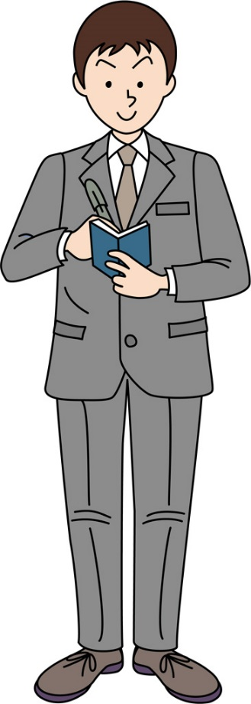
１４ レベルアップができる人材
☆職場の人々が安心できるように気を配って
行動するとレベルが上がります
①説明を受けているときに、メモを取る
②通路を通りやすく、体を隅に寄せる
③きちんと、返事をする（すぐにレスポンスする）
④てきぱきと行動する
⑤うなずく
⑥安全な行動をとる（危険な行動をしない）
⑦わからなければ、きちんとお尋ねする
⑧感謝の気持ちを伝える

Slide 16
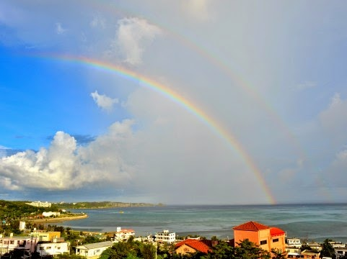
１５ コンプライアンス意識
☆多数の人々の集合体で活動するときに
必要な行動様式とは
①コンプライアンス ＝ 法令遵守
恥を知れ
②ハラスメント ＝ いやがらせ
己の欲せざるところ 人に施すことなかれ
周囲に多大な迷惑をかけることを予測して、稚拙 な言動は慎むように

Slide 17

１６ 予期せぬ職業選択
☆クランボルツ（1928-2019）
キャリア意思決定における社会的学習理論
～予期せぬ出来事がキャリアの機会に結び付く～
①好奇心 ②持続性 ③柔軟性 ④楽観性 ⑤冒険心
の５つのスキル
☆シラー ドイツの劇作家
～機会は鳥のようなものだ 飛び去らないうちに捕らえよ～
☆あなたらしく生きる 物質の時代から精神の時代へと

Slide 18
１７ 予期せぬ先で学んだこと
◎Ｔ・Ｌ・Ｃ
Ｔｅｎｄｅｒ ・・・ やさしく
Ｌｏｖｉｎｇ ・・・ 心をこめて
Ｃａｒｅ ・・・ 注意深く
◎ＵＰ ＴＯ ＹＯＵ
チャンスはあげます。
ただ、それをものにするかどうかはあなた次第ですよ。
◎１／１の意識か １／１００の意識か
◎できるようになるまで繰り返す
◎限界を設けない ＝途中であきらめず可能性を信じる
物に対しても
人に対しても

Slide 19
１８ 偶然の仕事で貴重な体験
☆大学３年生のとき＝偶然にも大学の掲示板で見つけたバイト
・面白そうだ・・・ という比較的安易な動機から応募
・やがて、環境庁の方から
「学生諸君、ようこそ、富士山の美化清掃活動へお越し下された。しかし、君たち、いいか、これはアソビではない。シゴトである。我々環境庁の職員は、国民から大切な国有財産である国立公園を未来永劫美しく保つ貴重な使命を負っている。そのことに誇りをもってシゴトをしている。ぜひ、その使命をもって、真剣に富士山の清掃活動に取り組んでいただきたい。」 これを聞いて 汗 汗 汗

Slide 20
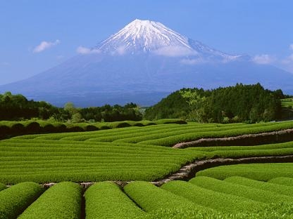

Slide 21
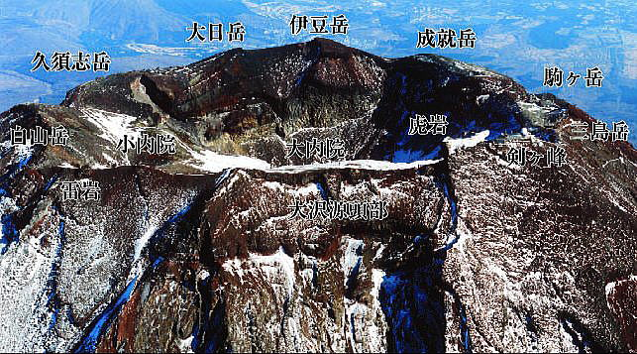

Slide 22
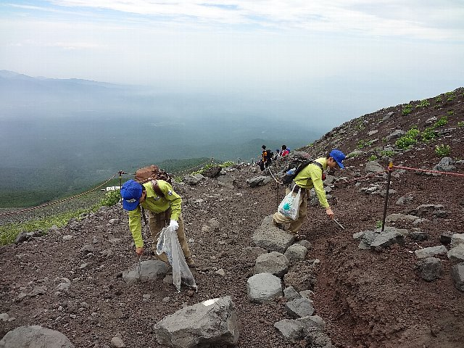

Slide 23
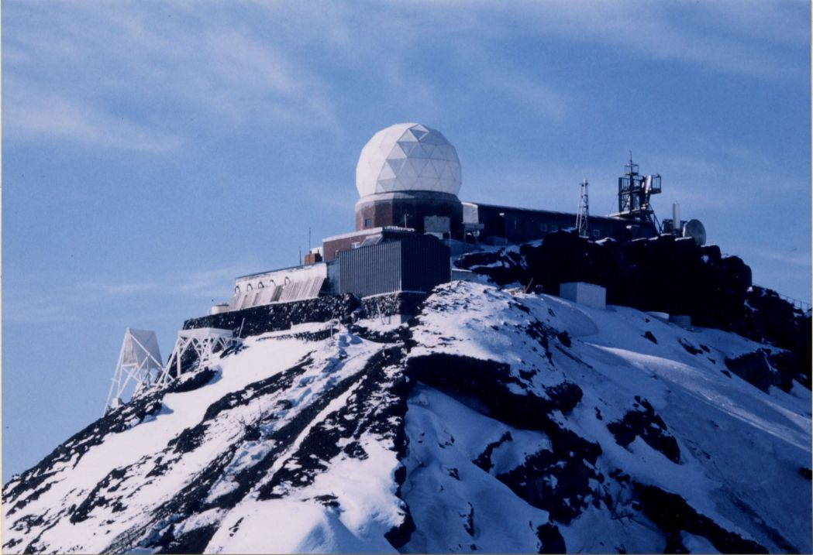

Slide 24
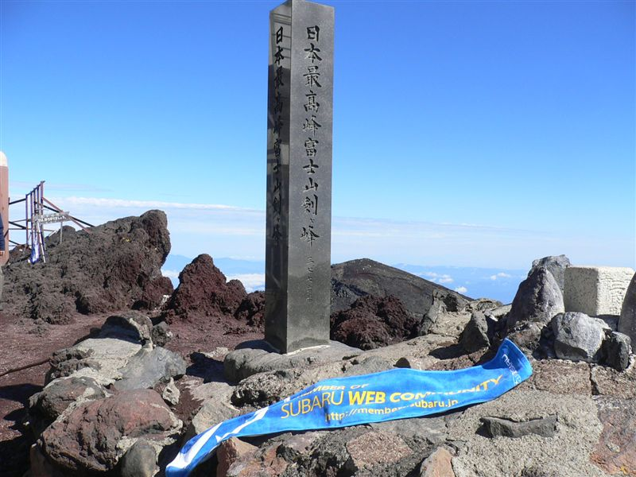

Slide 25
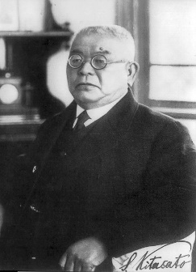
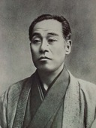
１９ 叱責されて改善する
☆福沢諭吉先生と北里柴三郎博士のエピソード
ヨーロッパに渡り、細菌学を熱心に研究
その後帰国
政府が本腰をいれないことに疑念をもち、役所を退職
途方に暮れていた時に、サポートをしてくれた
研究所を設立 破傷風の研究などを行っていた
ある日のこと、牛乳瓶をお宅へ届けたときに、瓶の口に髪の毛がついていた。これについて烈火のごとく怒り、北里を叱責
平謝りする北里 以後は必ず先生の気持ちを無駄にしないように誓約
福澤が死するとき、慶應義塾に「医学部がないこと」を話した。
報恩の気持ちで、医学部を創設し、初代医学部長に就任
安定的な運営を見守って引退

Slide 26

２０ ダメになる人の特徴
☆失脚する ・・・ 足を失って、動けなくなる
①自分を見失う （興奮・逆上）
②自分のことばかり考えている （損得ばかり）
③相手をリスペクトできない
④あまりにも、他人に関心を寄せすぎる
⑤根に持つ 許さない気質
⑥上から目線 腰が高い キャンキャン吠える子犬
⑦学ばない 短絡的発想
プラス 他人の心をコントロールできると思っている

Slide 27

２１ 成功する人の特徴
☆運命を高める人 ・・・ 人生の波動を高める
①沈着冷静 忍耐力がある （我慢の人）
②他人に惑わされない 人は人、自分は自分
③相手をリスペクトする
④実るほど 頭部がたれる 稲穂かな
⑤淡々とこなす者が 最後は 勝つ
⑥利他の精神 布施の心
⑦志を持つ
プラス アサーション→適切な自己主張 のこと

Slide 28
２２ 周囲の人達と調和をする
◇調和でしか成り立たない◇
☆この自然界は、基本的に
によって成り立っています。
これを乱すとさまざまな不都合が生じ始めます。
調和を無視して＜過剰＞＜無理＞を行えば・・・
戦争になる
無益なことが起きる
モノが壊れ、人の心も壊れる
トラブル、病気、不運を呼び込みます
調和
不調和な意識

Slide 29
２３ 自然の法則
☆自然の法則・宇宙の法則
○出入りの法則 ○慣性の法則
○原因と結果の法則（因果の法則） ○共生・調和の法則
○陽と陰の法則 ○そうじの法則 ○感謝の法則
○赤ちゃんと白ちゃんの法則 〇グリーンスタインの第三法則
○万有引力の法則 ○ガンにならない法則 ○循環の法則
○メンデルの遺伝の法則 ○縦と横の法則 〇波動の法則

Slide 30
２４ 出入りの法則
◎出入りの法則とは
この宇宙（自然界）は、「出る方が先 入る方は後」
というしくみになっています。
（例）出入り口 日の出日の入り 呼吸 思いやり
おぎゃあといってお腹から出てきて
息を引き取って死んでいく
病気になると → 体は出すことに集中します
∴ まずは力を出す（自ら進んで行う）方が先 結果はあとで入ってくる
初めから「あれ欲しい、これ欲しい」（入ることを優先すること）は、
自然の法則に合わないから、とても疲れることが起きるのです。
まずは、淡々と自分から力を出すことが先決です！
自ら考え、自ら成す 自らを灯とする

Slide 31
２５ 原因と結果の法則
◎因果の法則とは
この宇宙（自然界）は、
「良いことを思って 良いことを実行すれば 良い結果が」
「悪いことを思って 悪いことを実行すれば 悪い結果が」
自分にいつか返ってくるという法則があります。
（例） ①私は幸せ！ホントに皆さんに感謝したい
「わかりました。あなたの思った通りにしましょう。」
②なんで私のまわりはバカばっかりなんだろう！
ホントいや！
「わかりました。あなたの思った通りにしましょう。」

Slide 32
２６ 自然の法則のまとめ
☆無常の考え方によれば・・・
善い行いをした人が損をする、とか、悪事を働いた人が得をする、
というわけではありません。
善因善果、悪因悪果の法則
いつかは返ってきます。 自らか、子孫か・・・家族か・・・。
悪いことはせず、より豊かな人生は、自分の行いによって
創り出していくことができます。
刹那主義で、難しく考えず、心を整えて、精進しましょう。

Slide 33
２７ 運命は心次第
＜積善の先駆者：袁了凡＞ 中国の明の時代の実在人物
医者であった父を早くになくし、母に育てられ、医者になるための勉強をし
ていた。
ある日のこと、占術を会得した孔老子と会い、袁了凡の人生に何が起きるか
を占い、その出来事が起きる時期まで示してくれた。
＝科挙に受かる、昇進試験に何番で受かる、子どもは生まれない、53歳で亡
くなる＝
袁了凡は、まさにこの老子の言った通りの人生となっていき、運命が定まっ
ているのだと思った。あるとき、禅に興味をもち、雲谷禅師に教えを請う
た。・・・
師は、「運命に拘束されるのは凡人だけであり、聖人や先哲たちは皆、善徳
を積むことにより自らを改善し、造命したのだ。」と。そして「功過格」と
いう書物を与えた。そして・・・決まっていたと思われた運命が好転した。

Slide 34
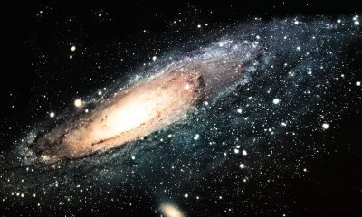
２８ 素晴らしい人生の方程式
☆人生は本人の意思次第！ 考え方次第！
運命はいかようにも変えられます。
＜人生の公式＞
考え方 × 努力 × 能力 ＝ その人の結果
（意思・思い） （考え方）
軟弱や悪い思いを抱くことなく、
良く、強く、思うことがトップにきて大切なことです

Slide 35
２９ 論語より
子曰く、
君子（くんし）は諸（これ）を己（おのれ）に求め、
小人（しょうじん）は諸（これ）を人に求む
諸 →いろいろな出来事のこと（困難、災い、失敗）
君子は 反省して謙虚に受けとめていく
小人は すべて他人のせいにして反省しない
良い考え方、良い思い、良い行動で、良い人生をつくろう

Slide 36
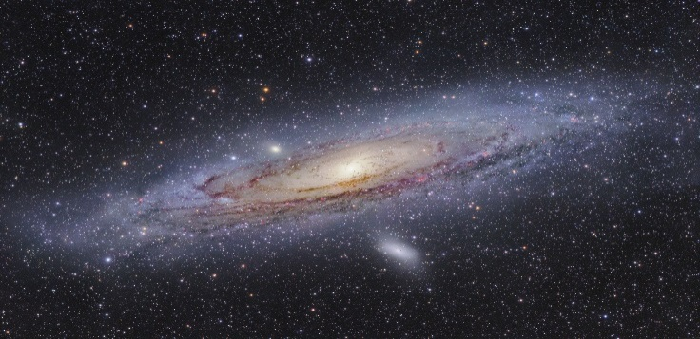
３０ 未来創成
☆人間の能力は未来に向かって限りなく伸びていく可能性を持っている
①私は勉強もしていないので、知識も技術もありません。
だから、できません。
②私は勉強もしていないので、知識も技術もありません。
ですが、ヤル気はありますから、来年にはきっとできるよ
うになるはずです。
自分の可能性を信じ、
明るい未来へと続く扉を開く

